Slide 1
Hệ điều hành
Chương 1: Giới thiệu chung

Slide 2
Tổng quan
Khái niệm về hệ điều hành
Các hệ thống máy tính
Cấu trúc hệ điều hành

Slide 3

Hệ điều hành trong hệ thống máy tính
Phần cứng - cung cấp các tài nguyên máy tính cơ bản (CPU, bộ nhớ, các thiết bị I / O).
Hệ điều hành - kiểm soát và điều phối việc sử dụng phần cứng cho các chương trình ứng dụng khác nhau và người sử dụng khác nhau.
Chương trình ứng dụng – sử dụng tài nguyên hệ thống máy tính để giải quyết các vấn đề của người sử dụng.
Người sử dụng (người, máy móc, các máy tính khác).

Slide 4
Mục tiêu hệ điều hành
Mục tiêu của hệ điều hành:
  Chạy chương trình và giúp giải quyết vấn đề của người sử dụng dễ dàng hơn.
  Làm cho hệ thống máy tính dễ sử dụng.
  Sử dụng phần cứng máy tính một cách hiệu quả.

Slide 5
Định nghĩa hệ điều hành
Bộ cấp phát tài nguyên - quản lý và phân bổ tài nguyên.
Chương trình điều khiển - điều khiển việc thực hiện các chương trình của người sử dụng và hoạt động của các thiết bị I / O.
Hạt nhân - một chương trình luôn luôn chạy.

Slide 6
Các hệ thống máy tính
Các hệ thống mainframe
  Hệ thống xử lý theo lô
  Hệ thống đa chương trình
  Hệ thống đa người dùng
Hệ thống để bàn
Hệ thống đa xử lý
Các hệ thống phân tán: khách – chủ, điểm tới điểm
Hệ thống cluster
Hệ thống thời gian thực
Hệ thống cầm tay

Slide 7
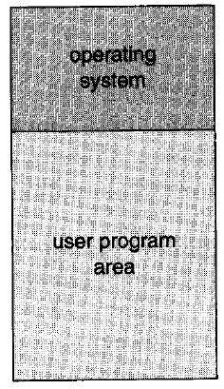
Hệ thống xử lý theo lô
Người dùng không tương tác trực tiếp với hệ thống máy tính
Người dùng chuẩn bị một công việc và đệ trình tới người vận hành máy tính
Người dùng nhận lại kết quả sau 1 khoảng thời gian không xác định

Slide 8
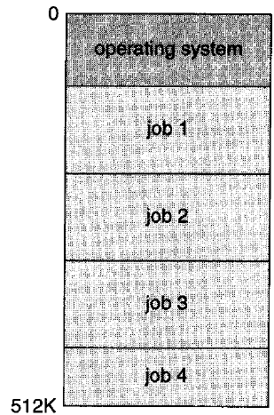
Hệ thống đa chương trình
HĐH giữ nhiều chương trình trong bộ nhớ
HĐH chạy 1 chương trình trong số đó, khi chương trình này phải đợi, HĐH chuyển sang chạy chương trình khác.

Slide 9
Hệ thống đa người dùng
Còn gọi là hệ thống chia sẻ thời gian, cho phép nhiều người dùng tương tác với máy tính
Mỗi người dùng có ít nhất 1 chương trình đang chạy gọi là tiến trình.
Hệ thống chia cho mỗi tiến trình một khe thời gian.
Khi hết khe thời gian thì hệ thống chay tiến trình khác

Slide 10
Hệ thống để bàn
Một người dùng sử dụng toàn bộ hệ thống
Tận dụng hiệu năng CPU không còn là vấn đề quan tâm hàng đầu
Một số tính năng của hệ thống chia sẻ thời gian vẫn được áp dụng cho hệ thống để bàn

Slide 11
Hệ thống đa xử lý
Phổ biến là hệ thống đa xử lý đối xứng
Mỗi CPU chạy một bản copy của HĐH và liên lạc với nhau khi cần
Hệ thống đa xử lý có các lợi ích sau
  Tăng hiệu năng
  Tăng tính kinh tế khi mở rộng
  Tăng độ tin cậy

Slide 12
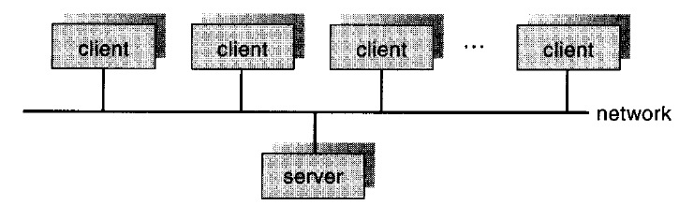
Hệ thống khách – chủ
Hệ thống máy chủ dùng phục vụ các yêu cầu từ nhiều máy khách

Slide 13
Hệ thống điểm tới điểm
Một HĐH mạng cung cấp một giao thức liên lạc cho phép các tiến trình khác nhau trên các máy tính khác nhau có thể truyền tin được cho nhau.
Một máy tính trong hệ thống này hoạt động độc lập nhưng vẫn nhận biết được mạng và có thể liên lạc với các máy tính khác trong mạng.
Máy tính trong hệ thống vừa sử dụng dịch vụ vừa cung cấp dịch vụ

Slide 14
Hệ thống cluster
Hệ thống cluster bao gồm 2 hay nhiều hệ thống đơn lẻ
Thường dùng để tăng độ sẵn sàng và hiệu năng

Slide 15
Hệ thống thời gian thực
Hệ thống thời gian thực phải đáp ứng các thách thức về mặt thời gian
Công việc phải được hoàn thành trong một giới hạn thời gian đã xác định
Hệ thống thời gian thực cứng đảm bảo các tác vụ quan trọng được hoàn thành đúng hạn
Hệ thống thời gian thực mềm đảm bảo các tác vụ quan trọng có độ ưu tiên cao nhất

Slide 16
Hệ thống cầm tay
Bị giới hạn về sức mạnh phần cứng: tốc độ CPU, kích thước bộ nhớ, kích thước màn hình
Rất tiện lợi và mang đi được

Slide 17
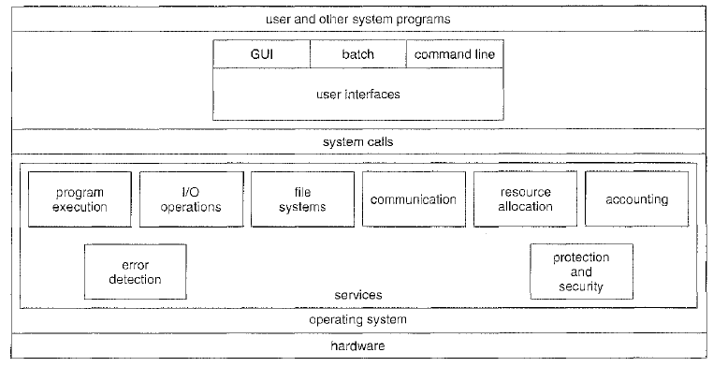
Các dịch vụ hệ điều hành

Slide 18
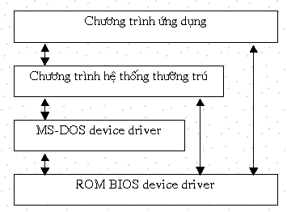
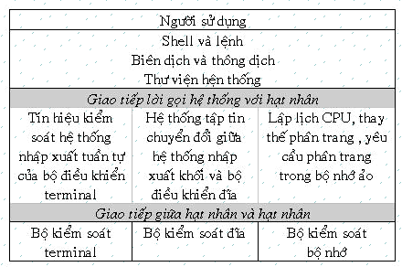
Cấu trúc HĐH: đơn giản
MS-DOS có cấu trúc nhưng giữa giao diện và chức năng không có sự phân chia rõ rệt
UNIX bao gồm hai phần : hạt nhân và các chương trình hệ thống

Slide 19
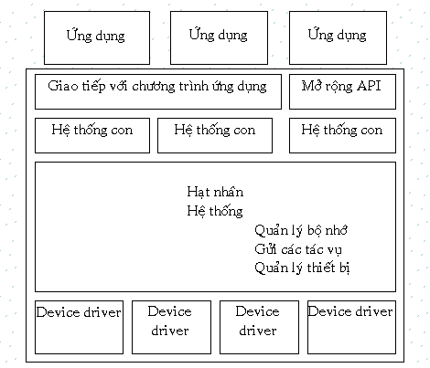
Cấu trúc HĐH: phân lớp
Các hệ thống điều hành được chia thành một số lớp, mỗi lớp được xây dựng trên đỉnh các lớp thấp hơn. Các lớp dưới cùng (layer 0), là phần cứng, lớp cao nhất (layer N) là giao diện người dùng.
Với tính mô đun, một lớp chỉ sử dụng chức năng và dịch vụ của các lớp cấp thấp hơn.

Slide 20
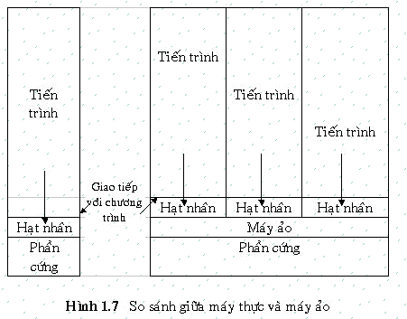
Cấu trúc HĐH: Máy ảo

Slide 21
Tài liệu tham khảo
Andrew S. Tanenbaum, Modern Operating Systems (2nd Edition), 2001
Abraham Silberschatz, Peter B. Galvin, Greg Gagne, Operating System Concepts (8th edition), 2008
Trần Thị Thu Hà, Bùi Thế Ngũ, Giáo trình kiến trúc máy tính và hệ điều hành, 2nd edition, 2011

